Slide 1
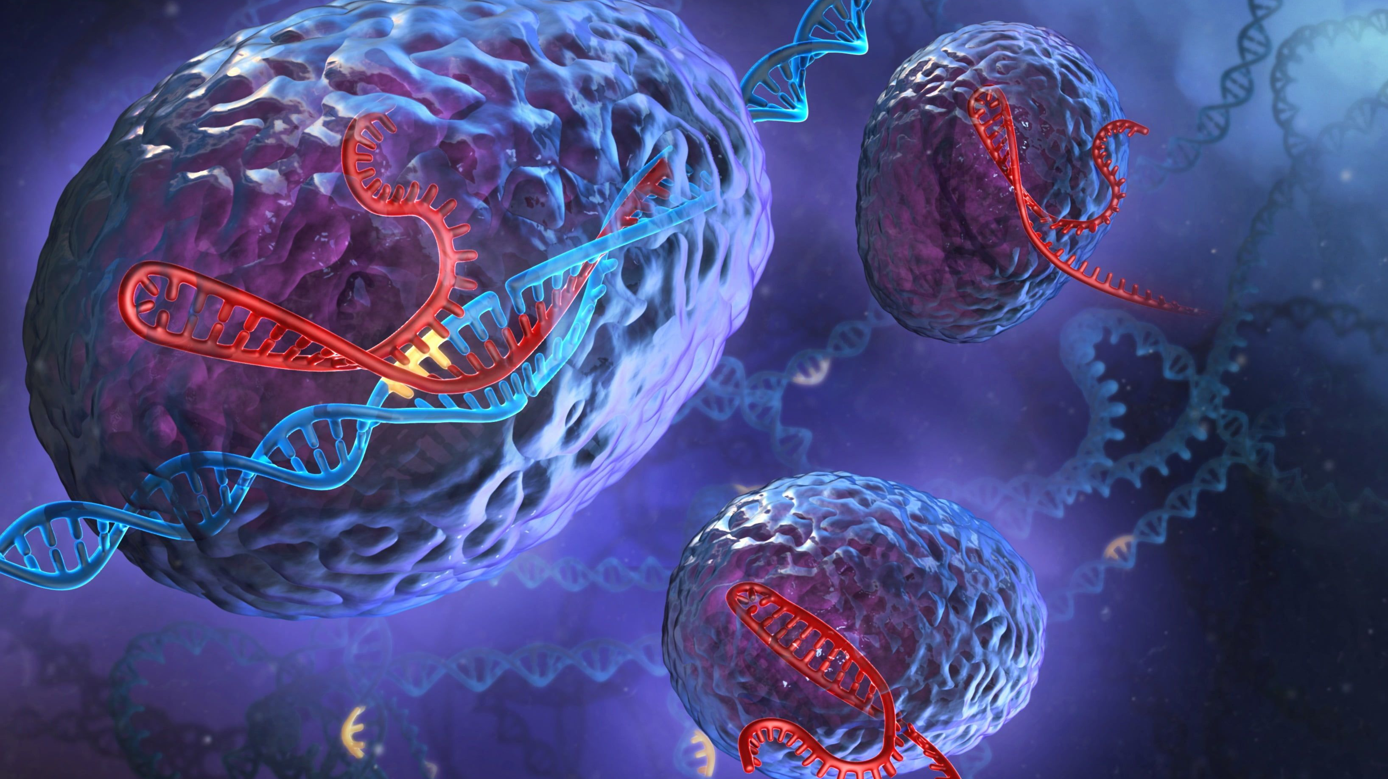

Tế bào, cơ thể và môi trường có mối quan hệ tương tác qua lại, đảm bảo cho cơ thể thực hiện các hoạt động sống và tồn tại như một thể thống nhất. Sự thống nhất này được thể hiện như thế nào?

Slide 2
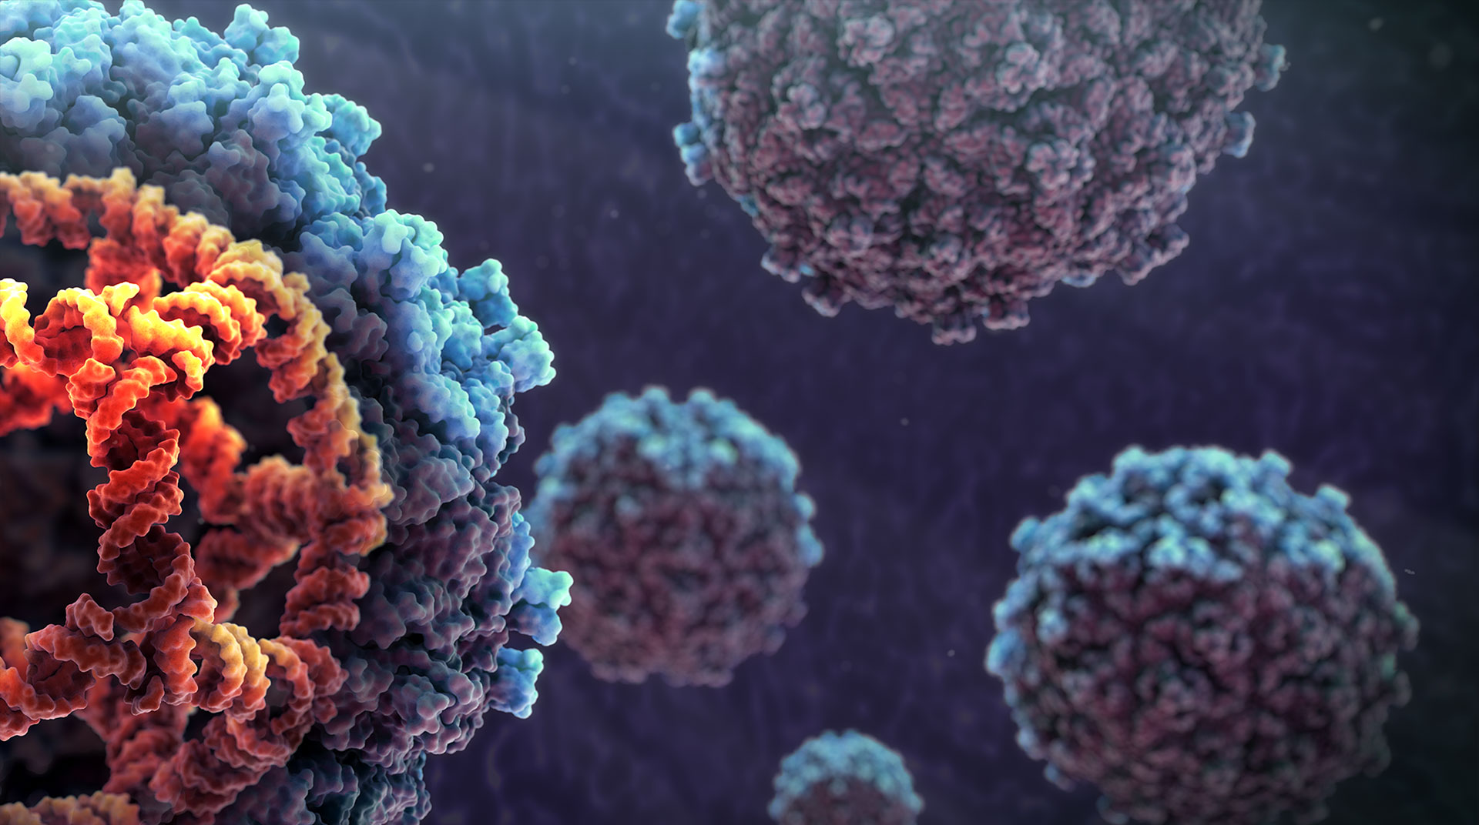

KHOA HỌC TỰ NHIÊN 7
Năm học: 2021 - 2022
Giáo viên:

Slide 3
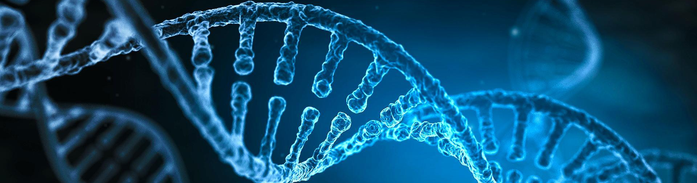
BÀI 42:
CƠ THỂ SINH VẬT
LÀ MỘT THỂ THỐNG NHẤT

Slide 4
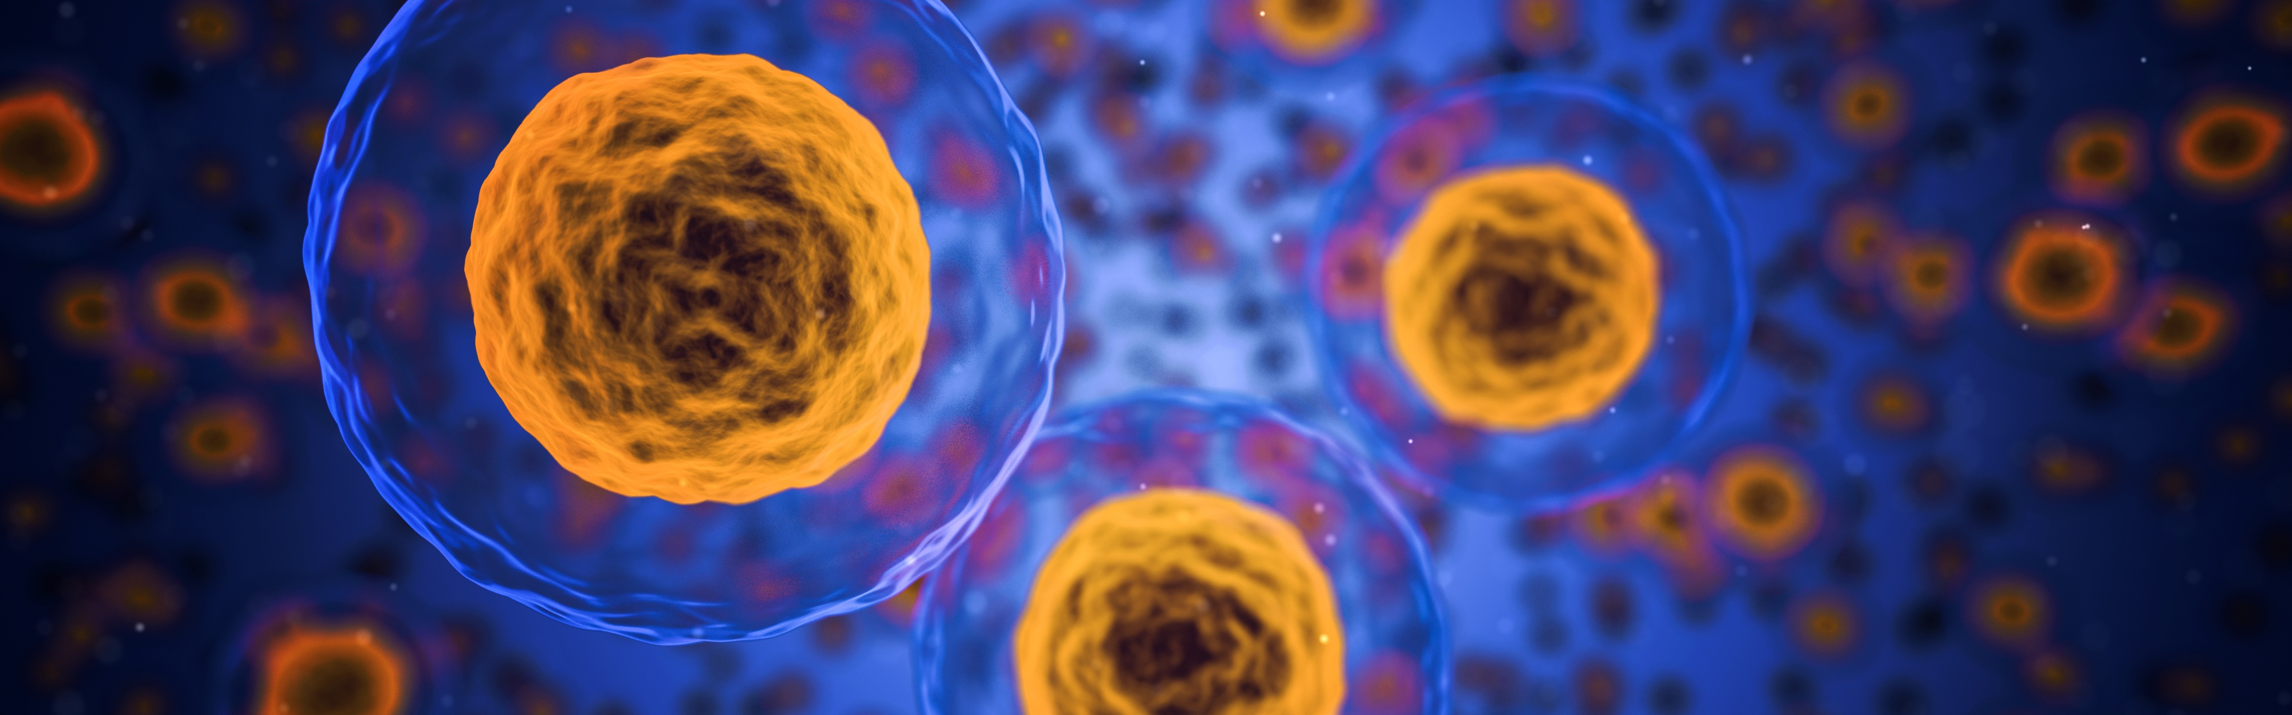
PHẦN 1.
MỐI QUAN HỆ GIỮA TẾ BÀO,
CƠ THỂ SINH VẬT VÀ MÔI TRƯỜNG

Slide 5
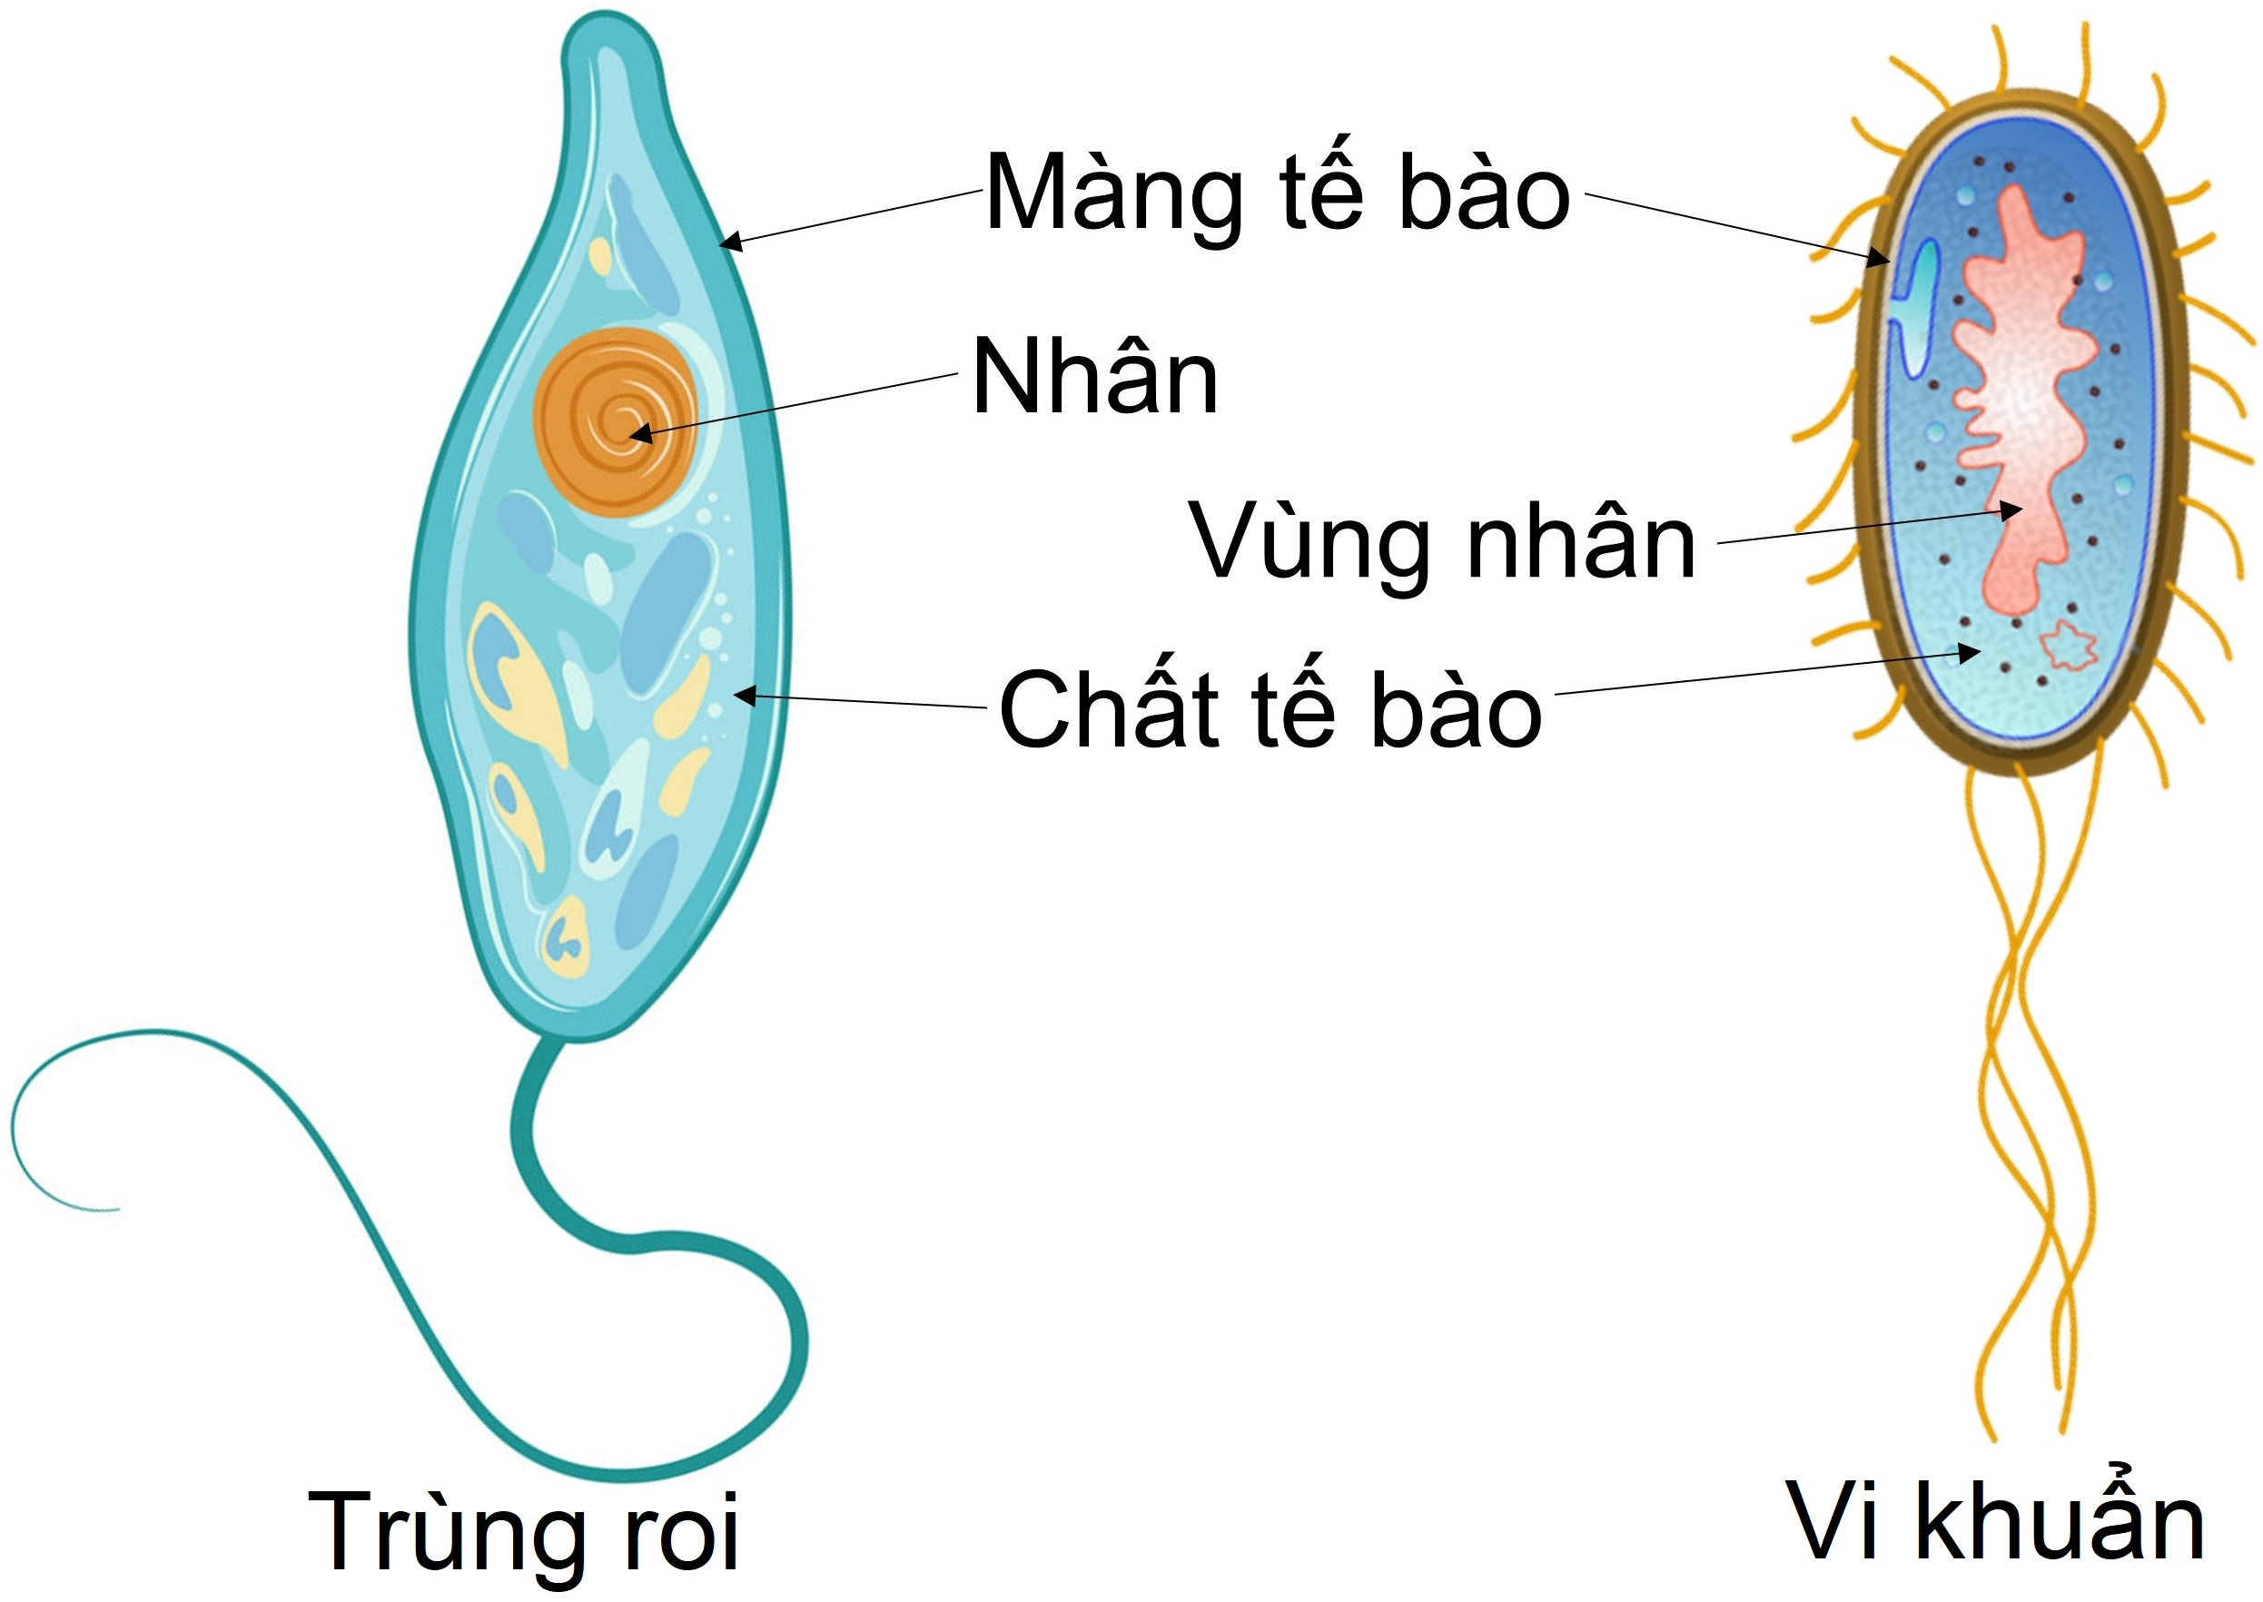
Sinh vật đơn bào

Slide 6
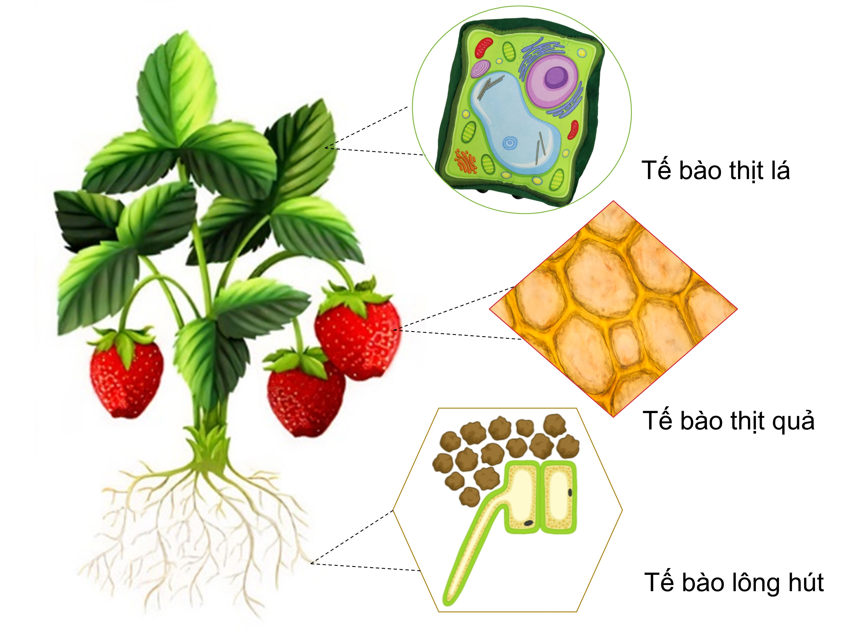
Sinh vật đa bào

Slide 7

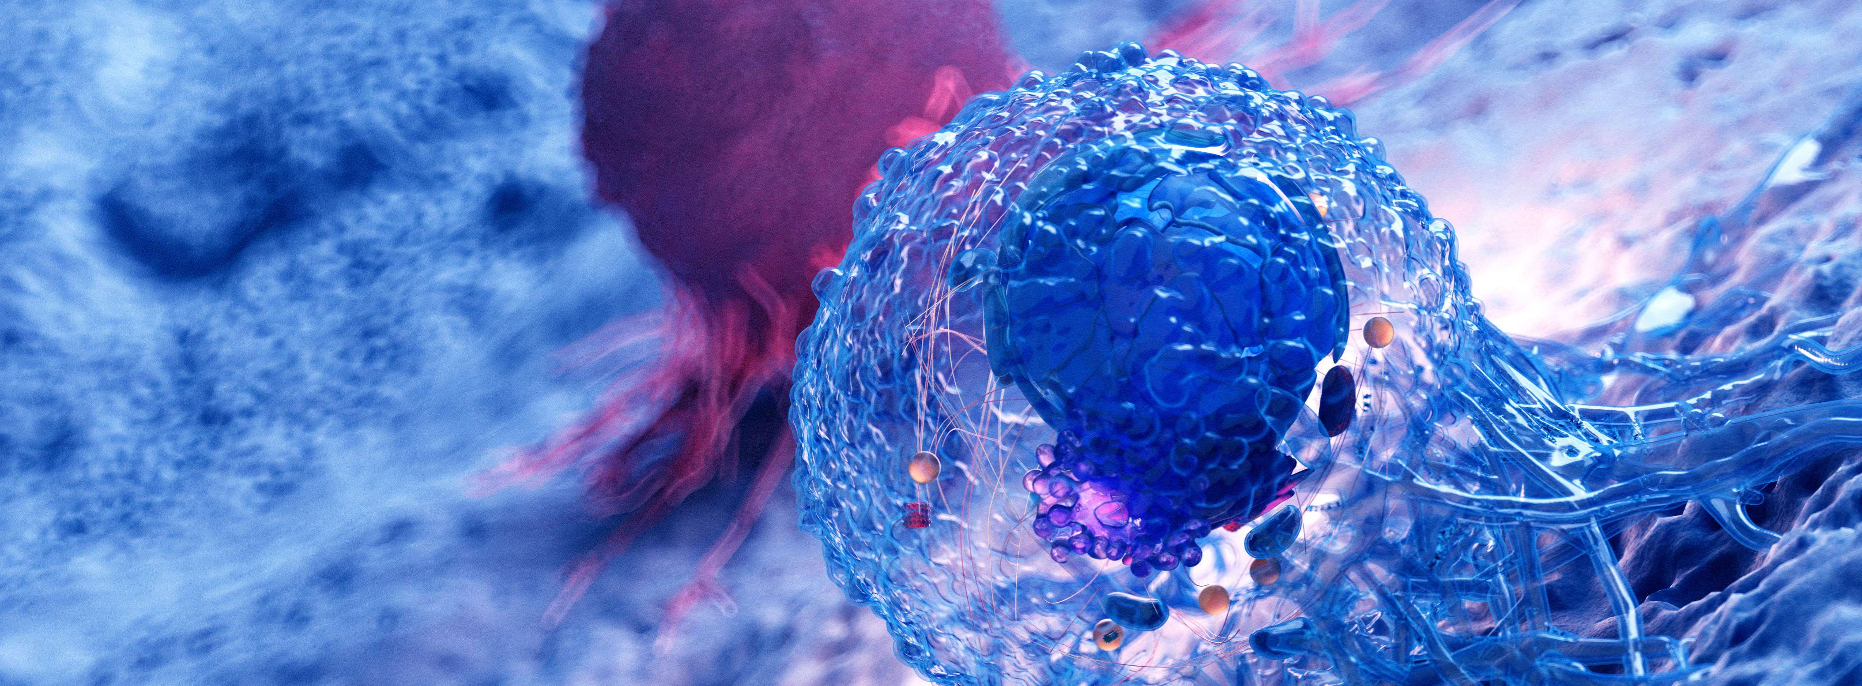
Như vậy:
“Mọi cơ thể sống đều được cấu tạo từ tế bào.”

Slide 8
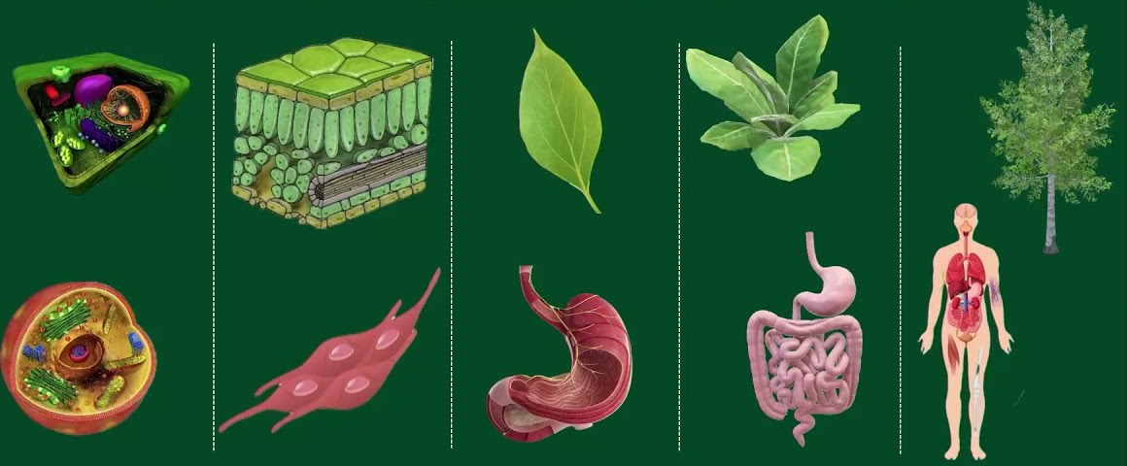
CÁC TẾ BÀO PHỐI HỢP QUA MỘT SỐ CẤP TỔ CHỨC
TẾ BÀO
MÔ
CƠ QUAN
HỆ CƠ QUAN
CƠ THỂ

Slide 9
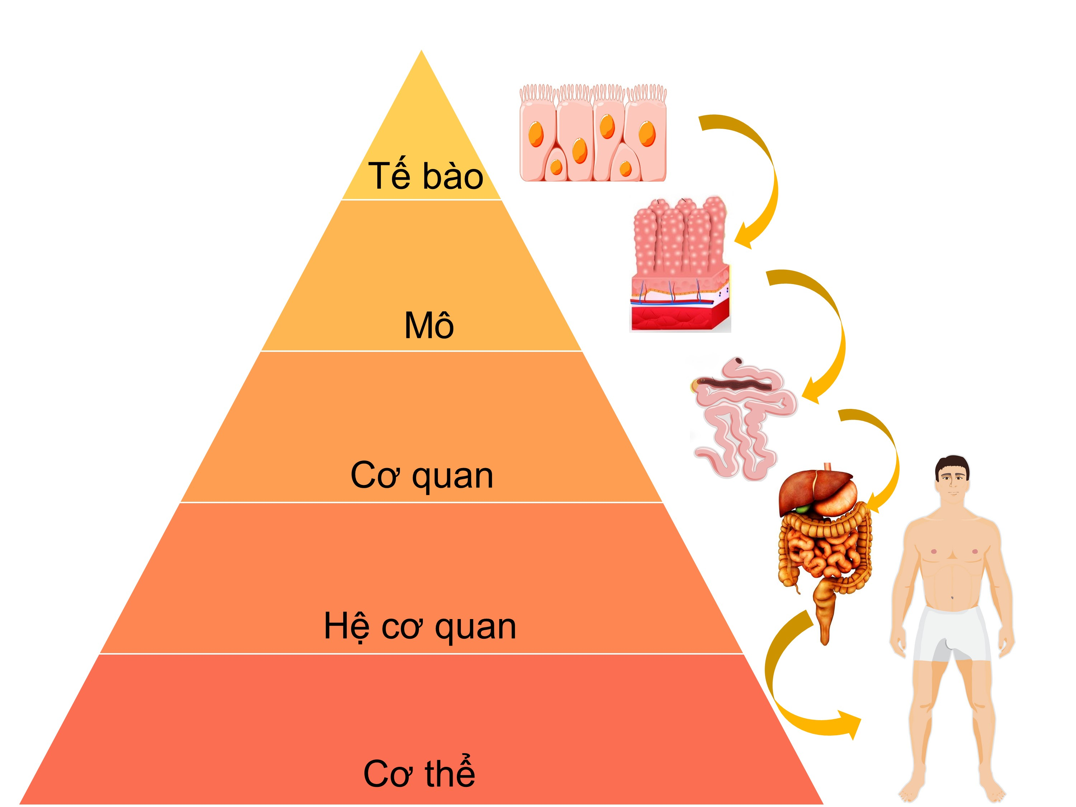
Cơ thể đa bào gồm nhiều tế bào, phân hóa thành mô, cơ quan, hệ cơ quan khác nhau cùng phối hợp thực hiện tất cả các hoạt động sống của cơ thể.
Các cấp độ tổ chức cơ thể đa bào

Slide 10
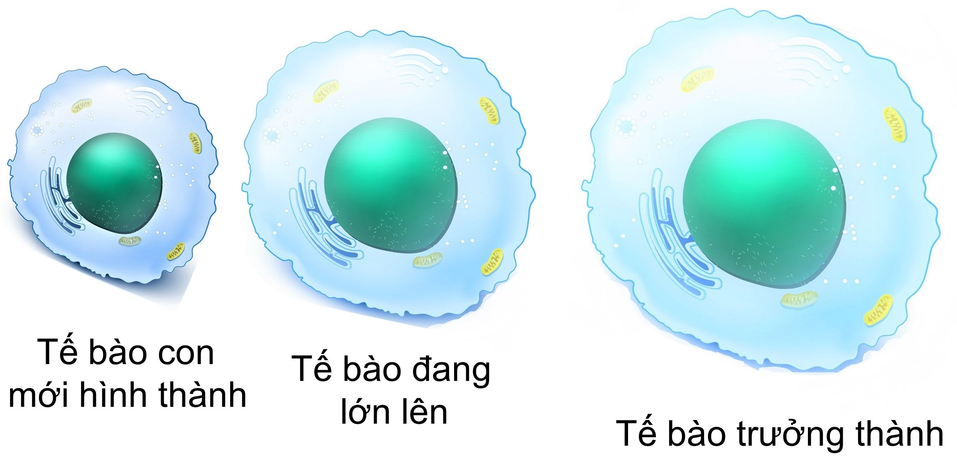
Nhờ cơ thể lấy các chất dinh dưỡng, nước, chất khoáng và O₂ từ môi trường mà tế bào thực hiện được quá trình trao đổi chất để lớn lên, sinh sản và cảm ứng, từ đó giúp cơ thể thực hiện được các hoạt động sống.
“Tế bào và cơ thể có mối quan hệ với nhau và với môi trường”

Slide 11
Câu hỏi 1: Cho biết tế bào có các hoạt động sống nào?
Khi tách tế bào ra khỏi cơ thể thì điều gì sẽ xảy ra?
TRẢ LỜI
Các hoạt động sống của tế bào là:
  Trao đổi chất,
  Lớn lên,
  Phân chia và cảm ứng.
Vì các hoạt động sống ở cấp độ cơ thể điều khiển các hoạt động sống ở cấp độ tế bào, nên khi tách tế bào ra khỏi cơ thể thì tế bào sẽ chết.

Slide 12
Các hoạt động sống ở cấp độ tế bào là cơ sở cho các hoạt động sống ở cấp độ cơ thể. Ngược lại, các hoạt động sống ở cấp độ cơ thể lại điều khiển các hoạt động sống ở cấp độ tế bào, đảm bảo cơ thể sinh vật là một thể thống nhất.
Hình 42.1. Sơ đồ mối quan hệ giữa tế bào, cơ thể và môi trường

Slide 13
Câu hỏi 2: Quan sát hình 42.1, mô tả mối quan hệ giữa tế bào, cơ thể và môi trường.
TRẢ LỜI
Tế bào thực hiện trao đổi chất và năng lượng, cung cấp năng lượng cho mọi hoạt động của cơ thể sống.
Sự phân chia của tế bào giúp cơ thể lớn lên và sinh sản.
Cảm ứng giúp cơ thể phản ứng với kích thích từ môi trường bên ngoài.
Hình 42.1. Sơ đồ mối quan hệ giữa tế bào, cơ thể và môi trường
=> Như vậy, mọi hoạt động sống của cơ thể là tổng hợp các hoạt động sống của tế bào

Slide 14
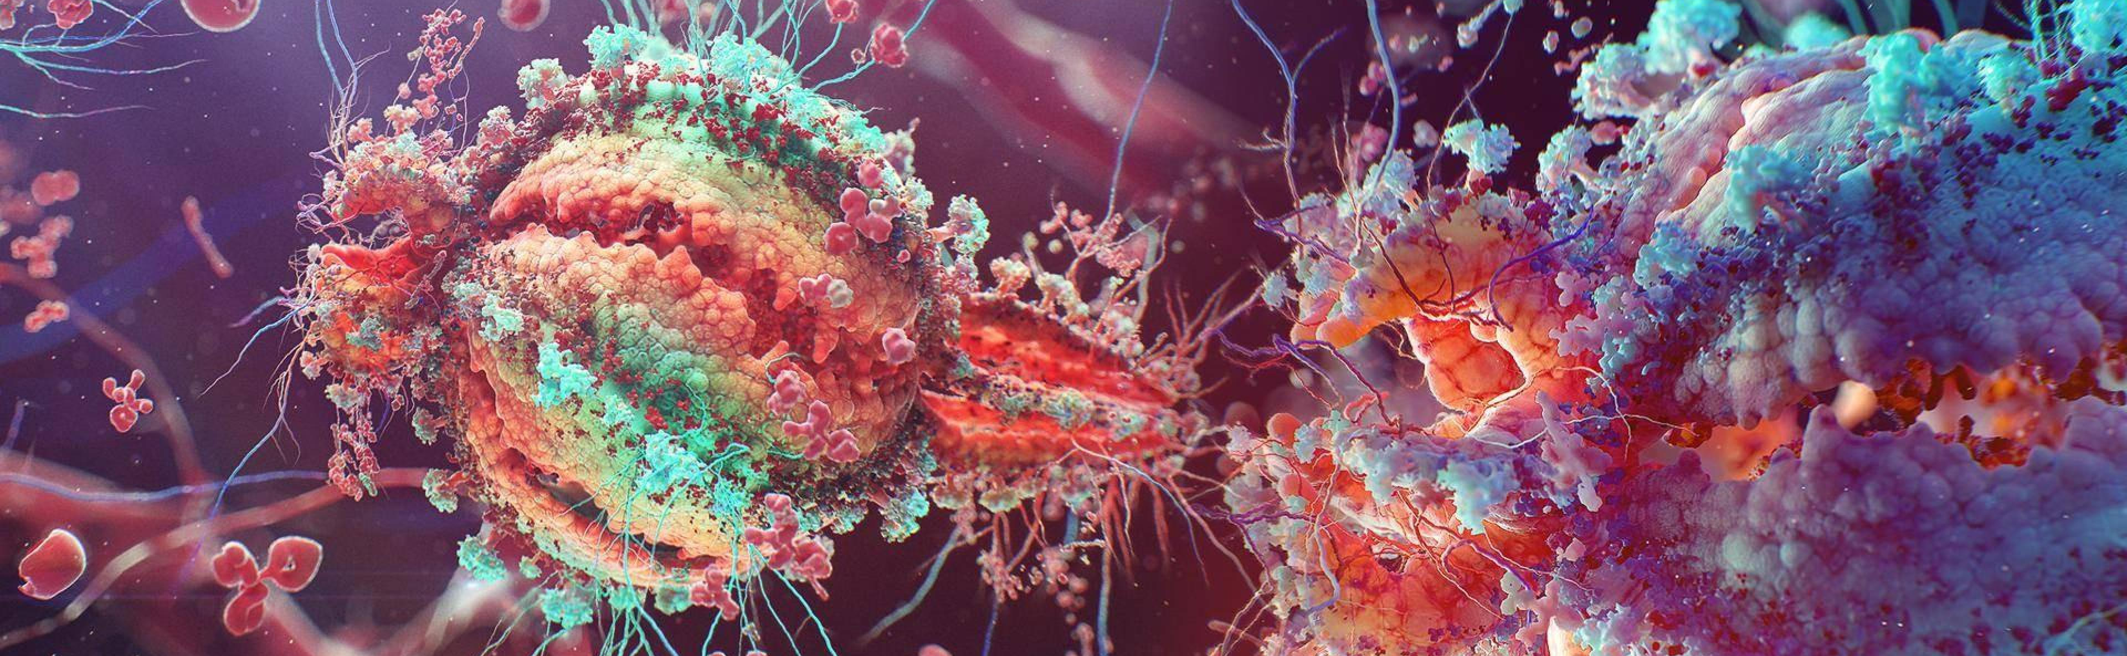
PHẦN 2.
MỐI QUAN HỆ GIỮA
CÁC HOẠT ĐỘNG SỐNG TRONG CƠ THỂ

Slide 15
Câu hỏi 1: Quan sát hình 42.2, cho biết cơ thể có các hoạt động sống nào và nêu mối quan hệ giữa các hoạt động sống đó.
Hình 42.2. Sơ đồ mối quan hệ giữa các hoạt động sống trong cơ thể

Slide 16
TRẢ LỜI
Cơ thể có các hoạt động sống:
Trao đổi chất và chuyển hóa năng lượng
Sinh trưởng và phát triển
Sinh sản
Cảm ứng
Các hoạt động sống trong cơ thể sinh vật có mối quan hệ qua lại mật thiết với nhau.
Sơ đồ mối quan hệ
giữa các hoạt động sống trong cơ thể

Slide 17
TRẢ LỜI
Ngược lại, các quá trình sinh trưởng, phát triển, sinh sản và cảm ứng có tác động trở lại đối với quá trình trao đổi chất và chuyển hóa năng lượng trong cơ thể sinh vật.
Mối quan hệ qua lại này đảm bảo sự thống nhất trong hoạt động của toàn bộ cơ thể tồn tại và phát triển như một thể thống nhất.
Sơ đồ mối quan hệ
giữa các hoạt động sống trong cơ thể

Slide 18
Câu hỏi 2: Nếu quá trình trao đổi chất và năng lượng gặp trục trặc thì các hoạt động sống khác của cơ thể bị ảnh hưởng như thế nào?
TRẢ LỜI
Nếu quá trình trao đổi chất và năng lượng gặp trục trặc thì các hoạt động sống khác của cơ thể cũng bị gặp trục trặc.
Vì quá trình trao đổi chất và chuyển hóa năng lượng cung cấp vật chất và năng lượng cho các hoạt động sống khác như sinh trưởng và phát triển, sinh sản và cảm ứng.
Khi không đủ vật chất và năng lượng thì các hoạt động sống đó cũng không thể diễn ra thuận lợi.

Slide 19
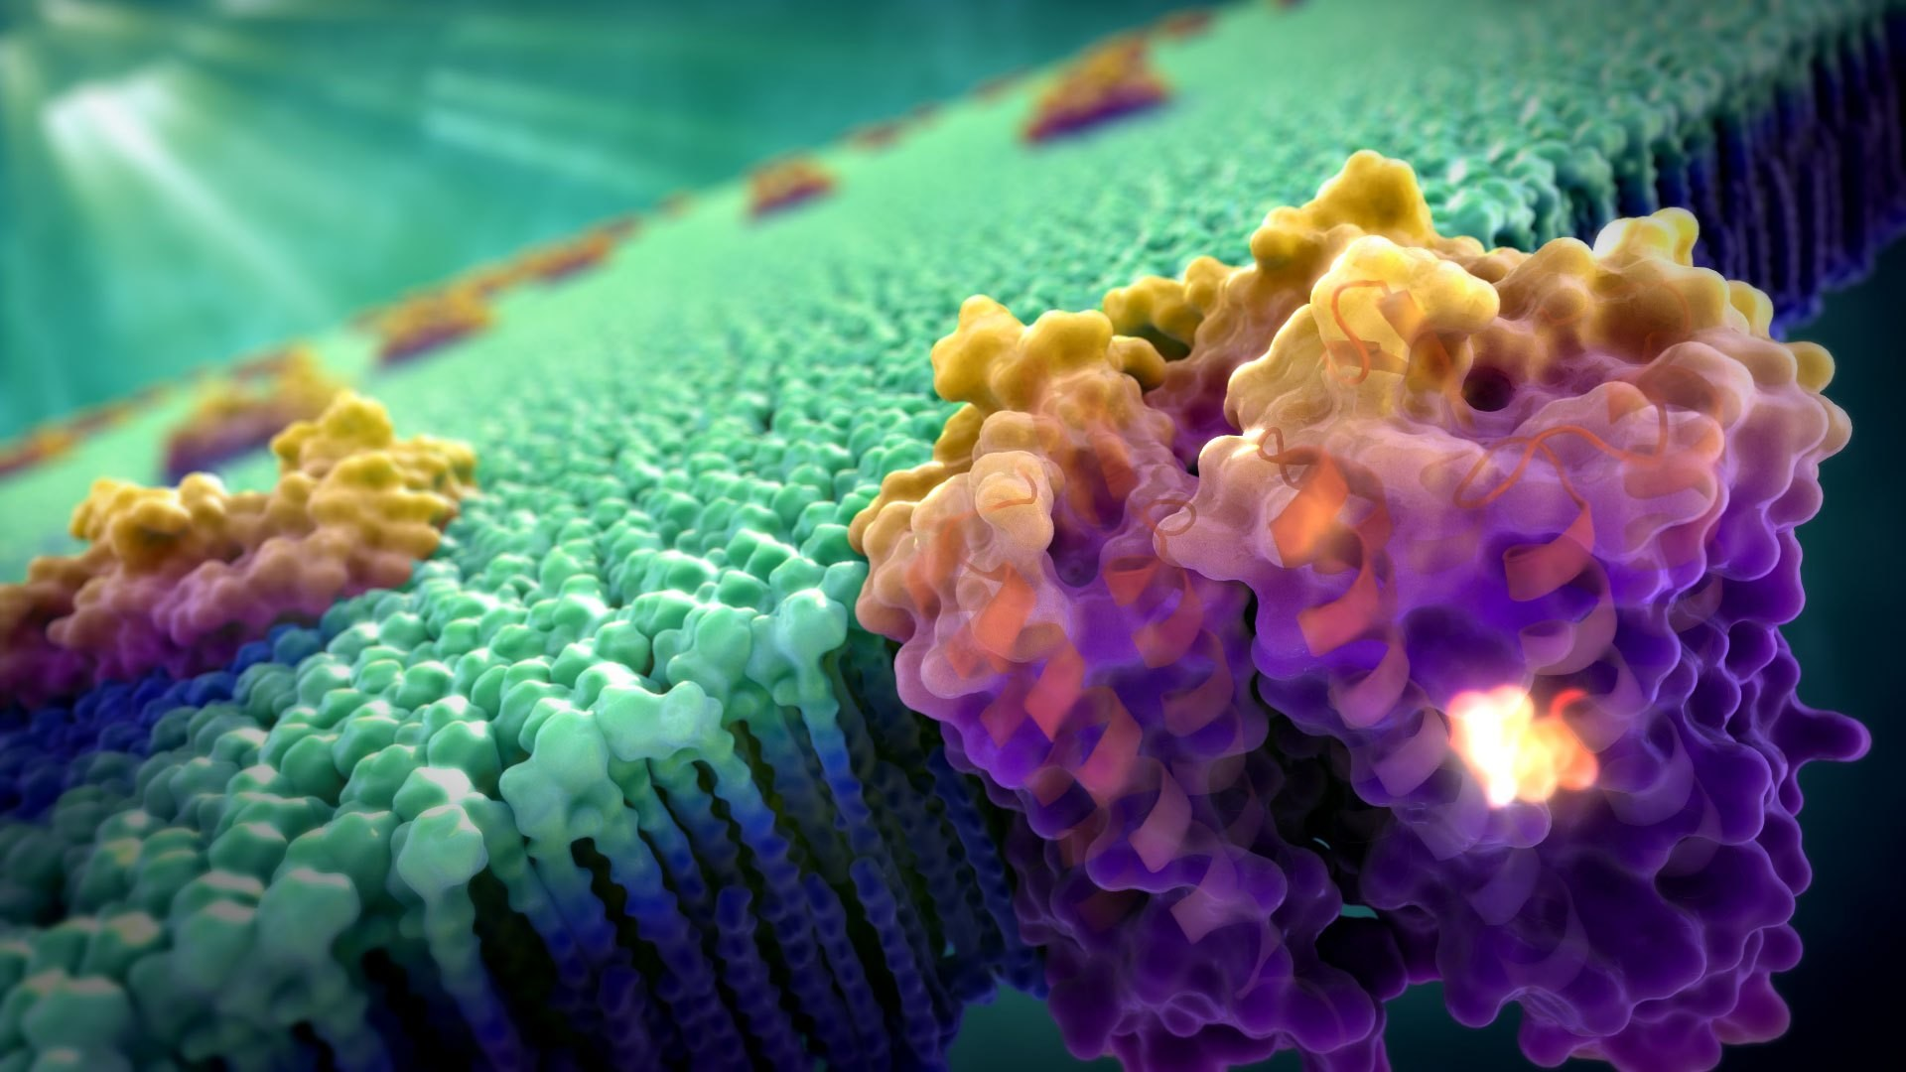

EM CÓ BIẾT

Slide 20
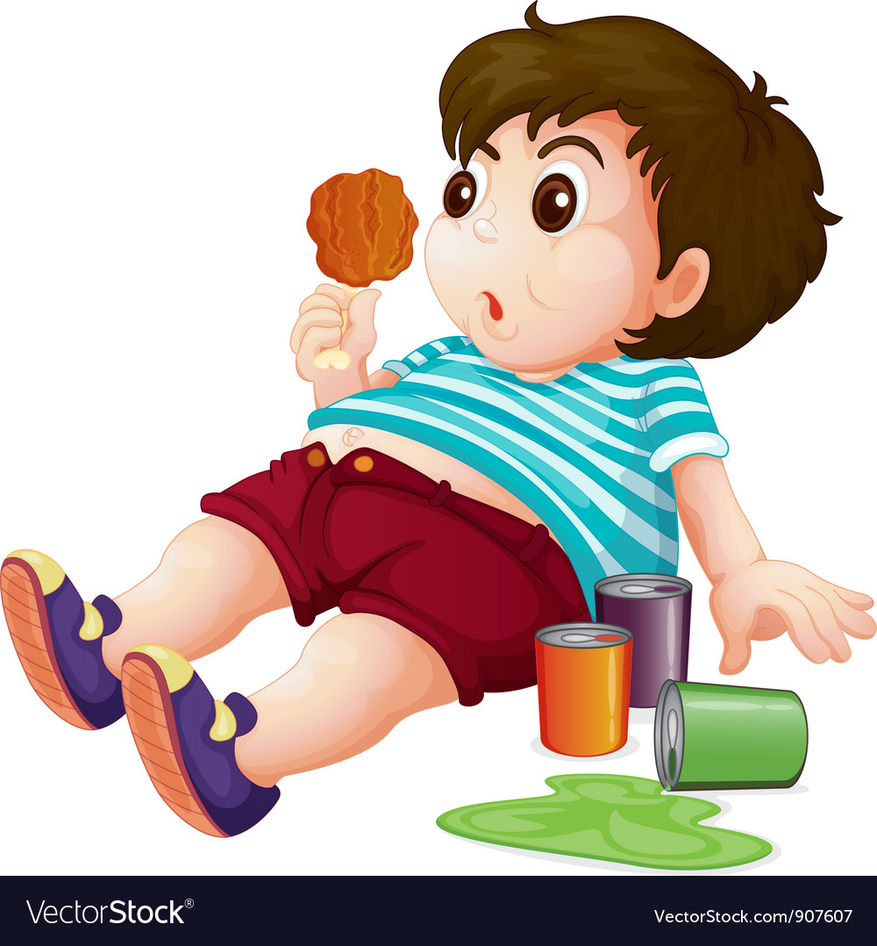
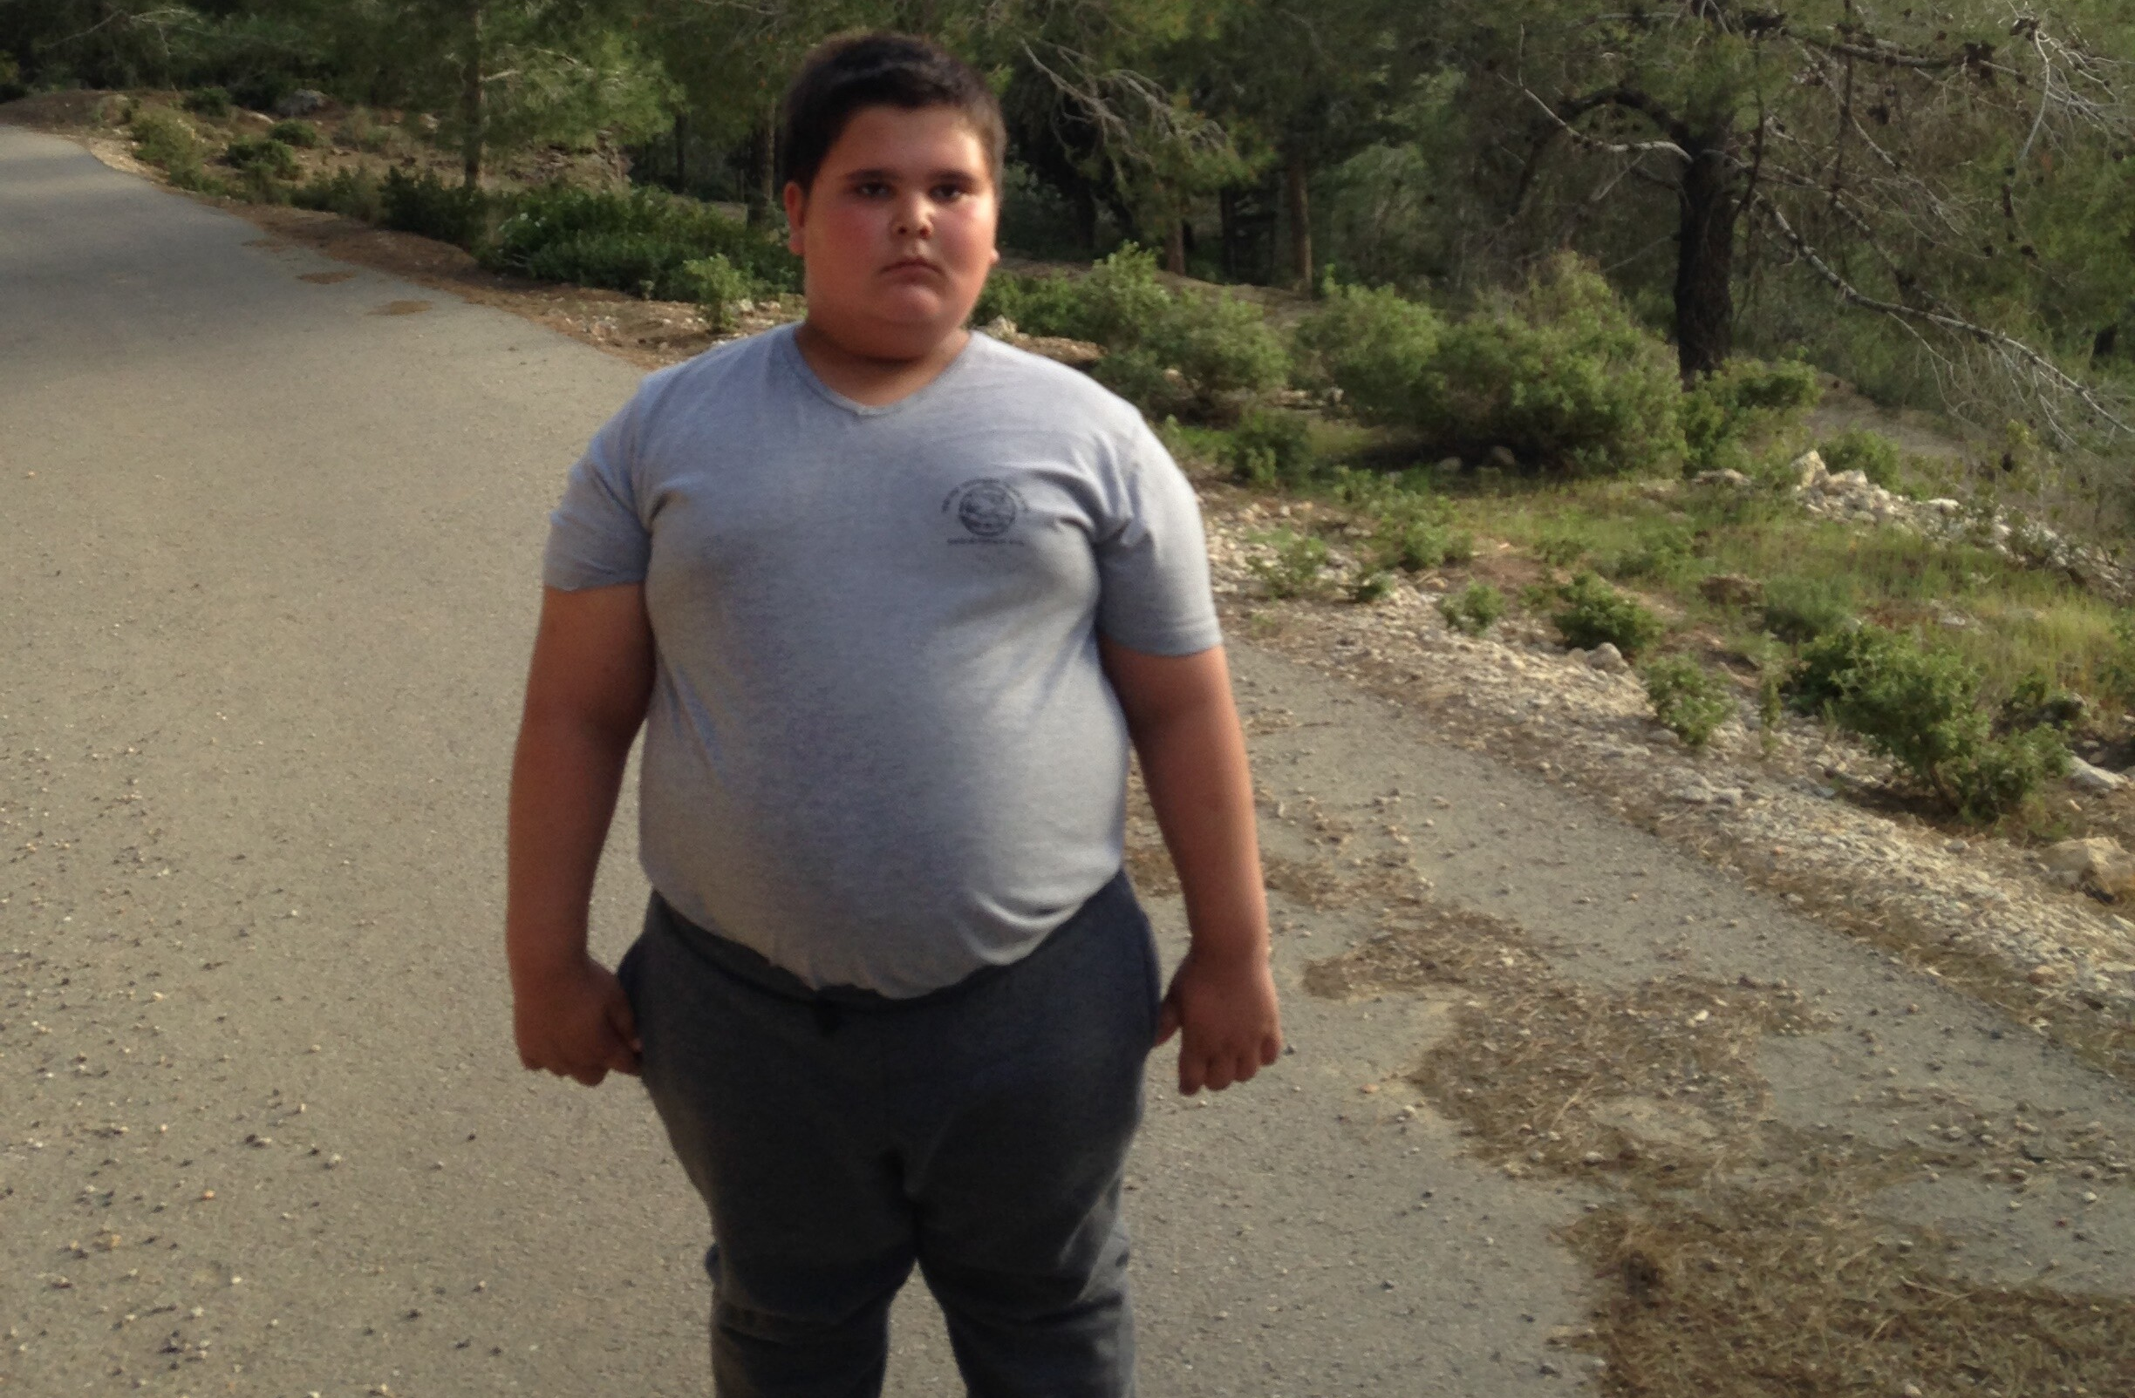
Béo phì là một bệnh lí đang ngày càng phổ biến ở lứa tuổi vị thành niên mà nguyên nhân chủ yếu là do cơ thể thu nhận quá nhiều năng luộng từ thức ăn và đồ uống dẫn đến rối loạn quá trình trao đổi chất của tế bào và cơ thể.

Slide 21


Để phòng và chống béo phì, thanh thiếu niên cần rèn luyện thói quen ăn uống lành mạnh và tập thể dục thường xuyên.

Slide 22
EM ĐÃ HỌC

Slide 23
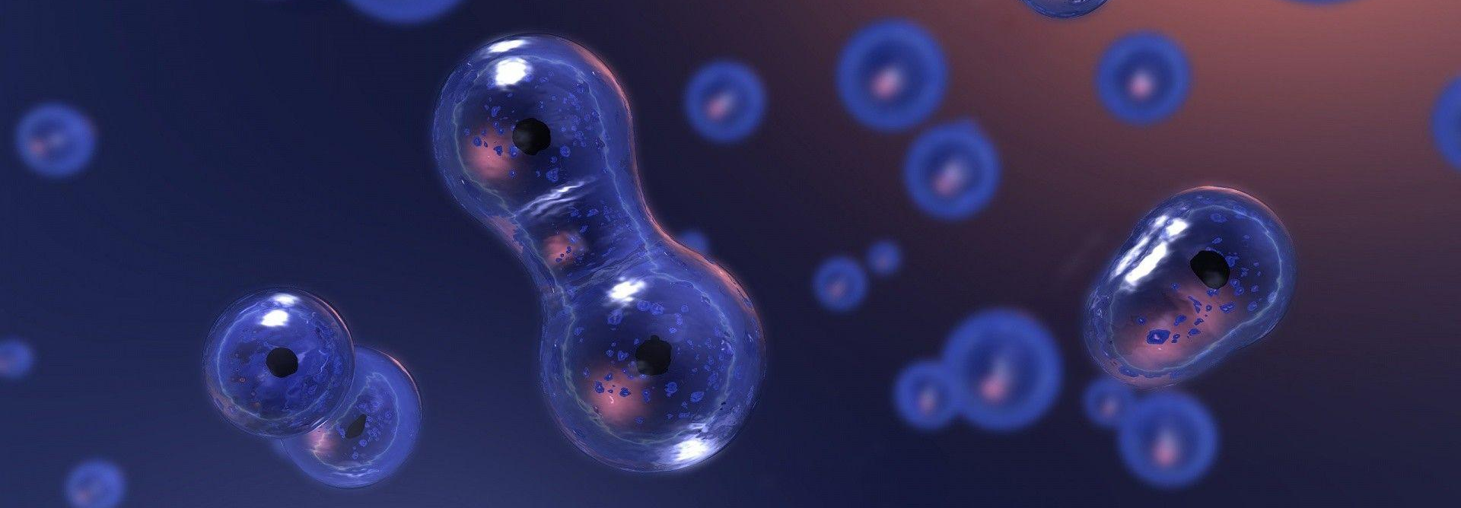
Mọi cơ thể sống đều được cấu tạo từ tế bào. Cơ thể lấy các chất dinh dưỡng, nước, chất khoáng và O₂ từ môi trường cung cấp cho tế bào thực hiện quá trình trao đổi chất để lớn lên, sinh sản và cảm ứng, từ đó giúp cơ thể thực hiện được các hoạt động sống.

Slide 24
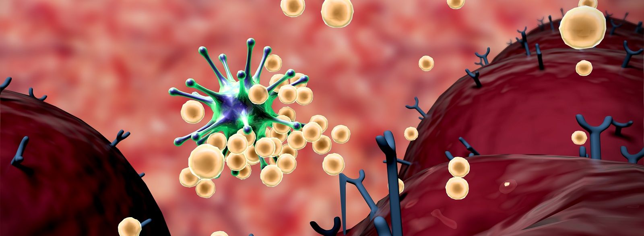
Các hoạt động sống như trao đổi chất và chuyển hóa năng lượng, sinh trưởng và phát triển, sinh sản và cảm ứng có mối quan hệ qua lại mật thiết với nhau đảm bảo sự thống nhất trong hoạt động của toàn bộ cơ thể như một thể thống nhất.

Slide 25
EM CÓ THỂ

Slide 26

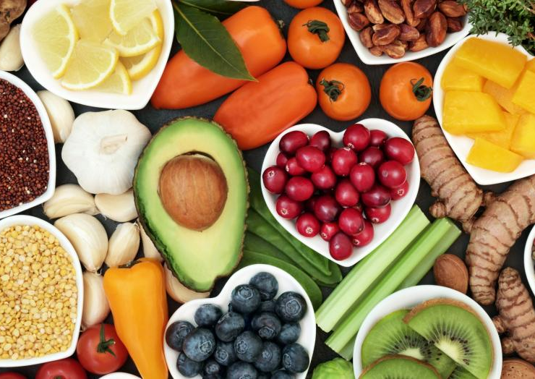
Thực hiện chế độ dinh dưỡng hợp lí, luyện tập thể dục thể thao thường xuyên kết hợp với chế độ sinh hoạt điều độ để cơ thể phát triển khỏe mạnh.

Slide 27


CẢM ƠN CÁC EM
ĐÃ CHÚ Ý LẮNG NGHE

